Slide 1
Підготувала учениця 9 класу
Нікуліна Єлизавета
Вчитель: Підлубна Лілія Миколаївна
Володимирівська ЗОШ І-ІІІ ст.
Екзотермічні та ендотермічні
реакції
2014 рік

Slide 2

• Екзотермічні та ендотермічні реакції розрізняють за їхніми тепловими ефектами. Наприклад, згоряння вугілля, нейтралізація кислот лугами, сполучення цинку із сіркою супроводжуються виділенням значної кількості теплової енергії. Такі реакції називають екзотермічними. Екзо- (грец.) означає «назовні». До екзотермічних належать усі реакції горіння.

Slide 3

Цікаво?
Уперше перебіг реакції цинку із сіркою дослідив і описав шведський хімік Георг Брандт. Він змішав тонко подрібнені сірку масою 1 г та цинк масою 2 г, а потім торкнувся суміші розпеченим сталевим шпателем. Спалахнуло полум'я, з'явився густий білий дим.

Slide 4
Пізнавально!
Перебіг реакцій термічного розкладання кальцій карбонату, калій перманганату, малахіту потребує безперервного надходження теплової енергії ззовні. За відсутності нагрівання ці реакції негайно припиняються, їх називають ендотермічними.

Slide 5

Ендотермічна реакція - хімічна або ядерна реакція, яка супроводжується поглинанням тепла.
Наприклад, розклад вапняку на негашене вапно й вуглекислий газ.

Slide 6
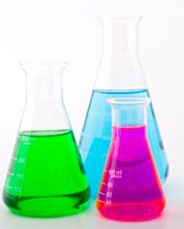
Ендотермічна реакція: реагенти + теплова енергія → продукти.
Екзотермічна реакція: реагенти → продукти + теплова енергія.

Slide 7
Чимало реакцій розкладу - ендотермічні, однак поміж них трапляються й екзотермічні. Аби розпочалася реакція, сполуку нагрівають - торкаються запаленою скіпкою чи розпеченою скляною паличкою. Подальший інтенсивний перебіг реакції не потребує нагрівання й супроводжується виділенням чималої кількості теплової й світлової енергії. Ця реакція - екзотермічна.

Slide 8
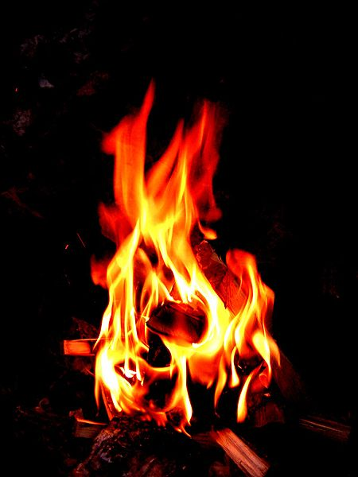
Наприклад, горіння.
Екзотермічна реакція - хімічна або ядерна реакція, яка супроводжується виділенням тепла.

Slide 9
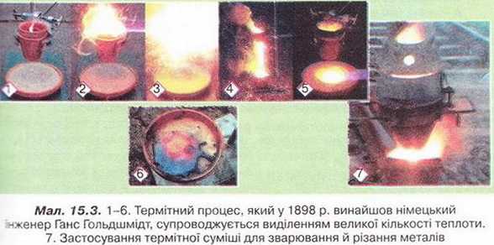
Значення теплових ефектів, якими супроводжуються хімічні реакції важко переоцінити. Екзотермічні реакції використовують у промисловості та побуті для вироблення енергії, одержання високотемпературного полум'я, видобування металів.

Slide 10
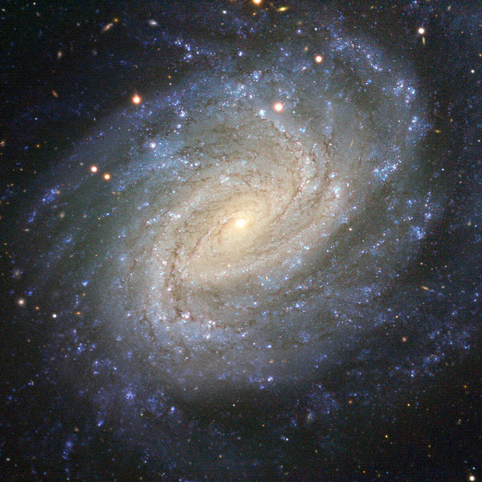
Дякую за увагу!

